Slide 1
Фарафонов Леон и Коджайигит Антон
ПРЕДСТАВЛЯЮТ
ПРОЕКТ «Робот инспектор дорожнего покрытия»
на базе ARDUINO
Объединение «Промробоквантум»
Руководитель:
п.д.о. «Промробоквантум»
Сазонов Сергей Юрьевич

Slide 2
АКТУАЛЬНОСТЬ
Под «роботом инспектором» понимают такую систему, которая будет проверять качество дорожного покрытия, наличие на нем ям, способна выполнять определенные задачи без участия человека.
Необходимые функции: Измерение ям и ухабов на дорогах, выявления трещин в дорожном полотне.
Взаимодействия через специальный ИК пульт.

Slide 3
ЗАДАЧИ:
>разработать электронную схему
> запрограммировать микроконтроллер для обеспечения работы датчиков и устройств
> произвести сборку макета «Робот инспектор дорожнего покрытия» разместить и подключить датчики
> отладить работу «Робота инспектора дорожнего покрытия»
> настроить управление «Роботом инспектором дорожнего покрытия» через ИК пульт

Slide 4
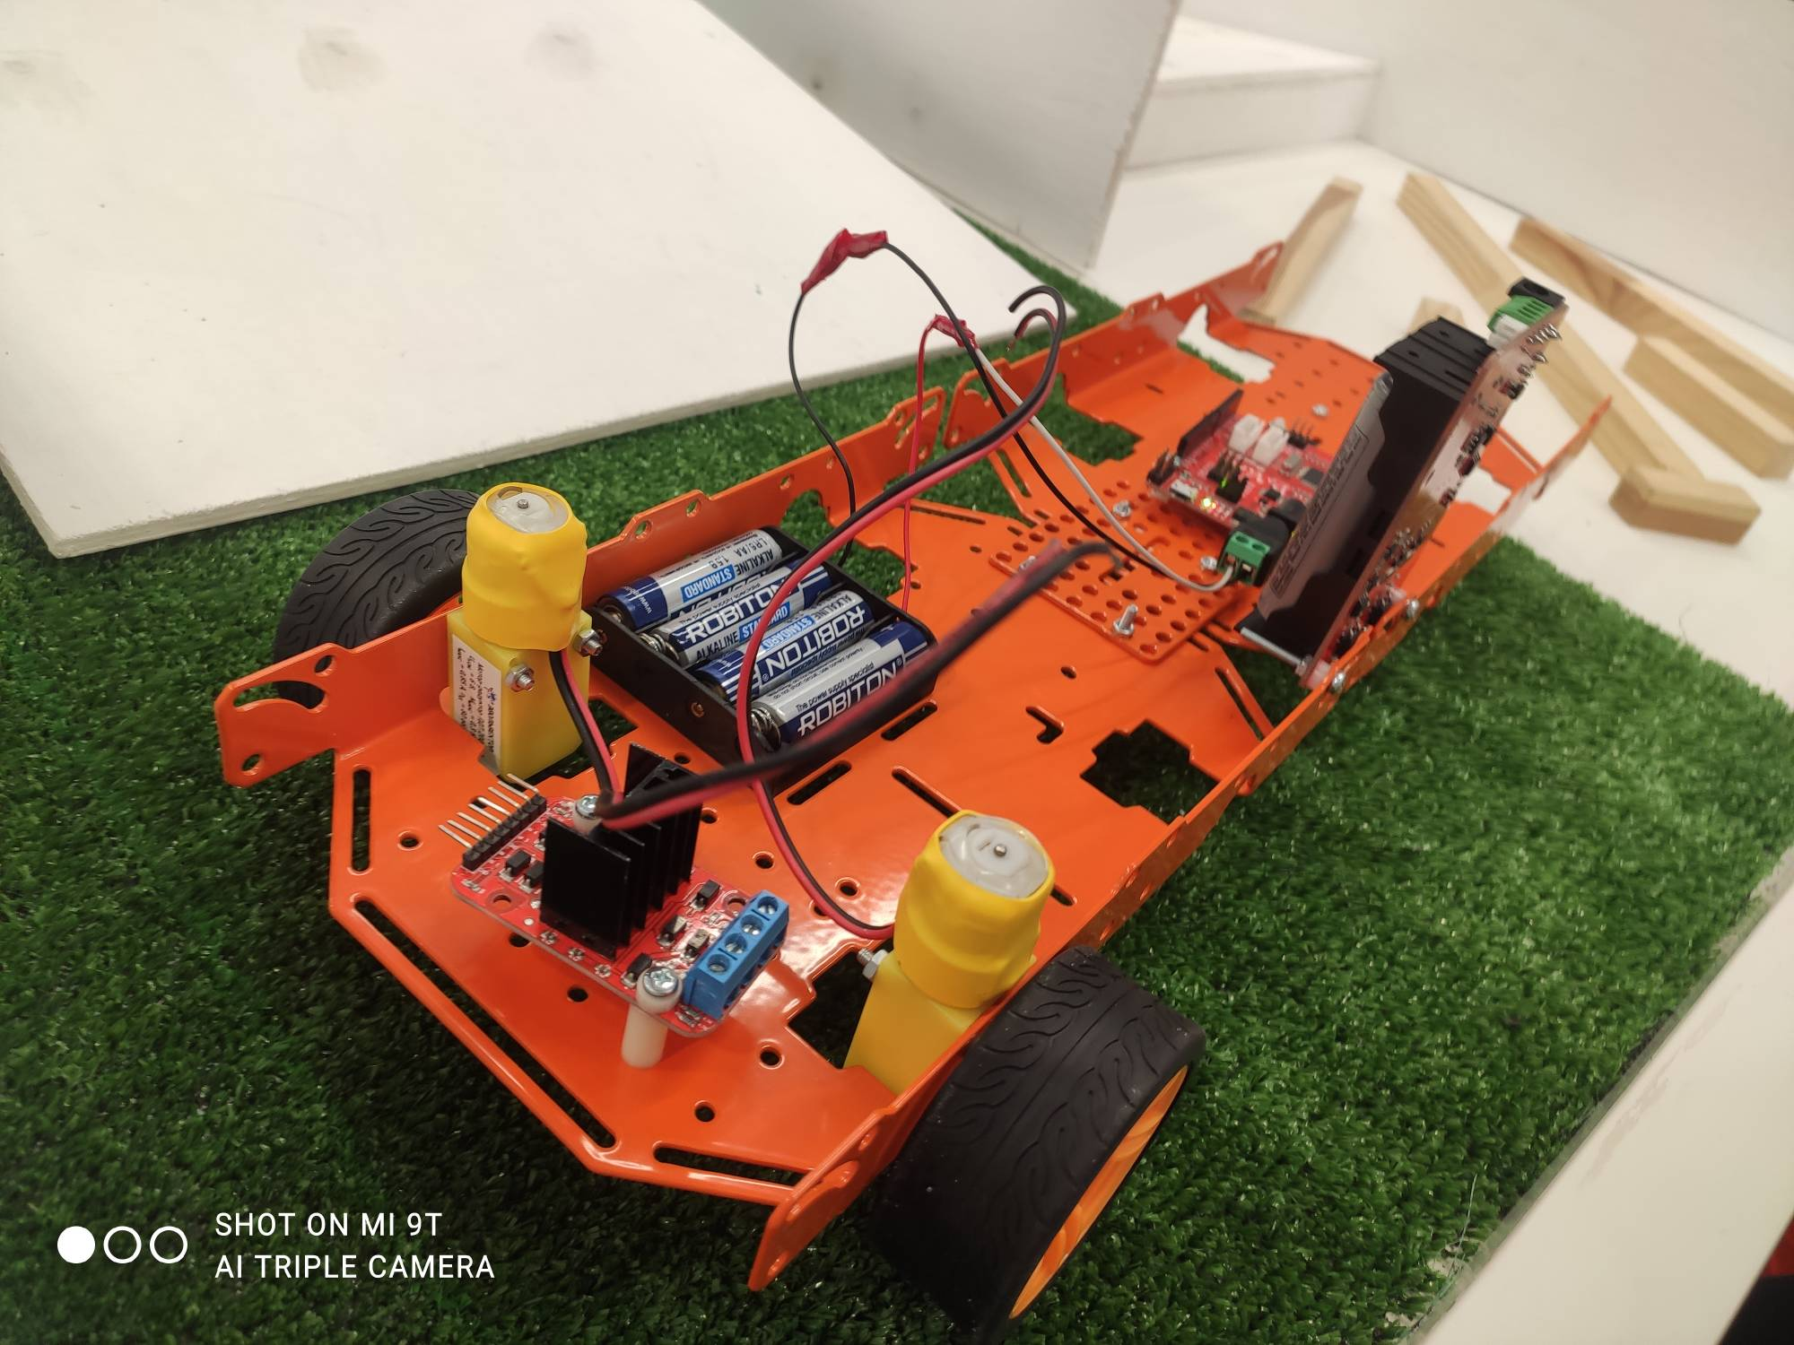
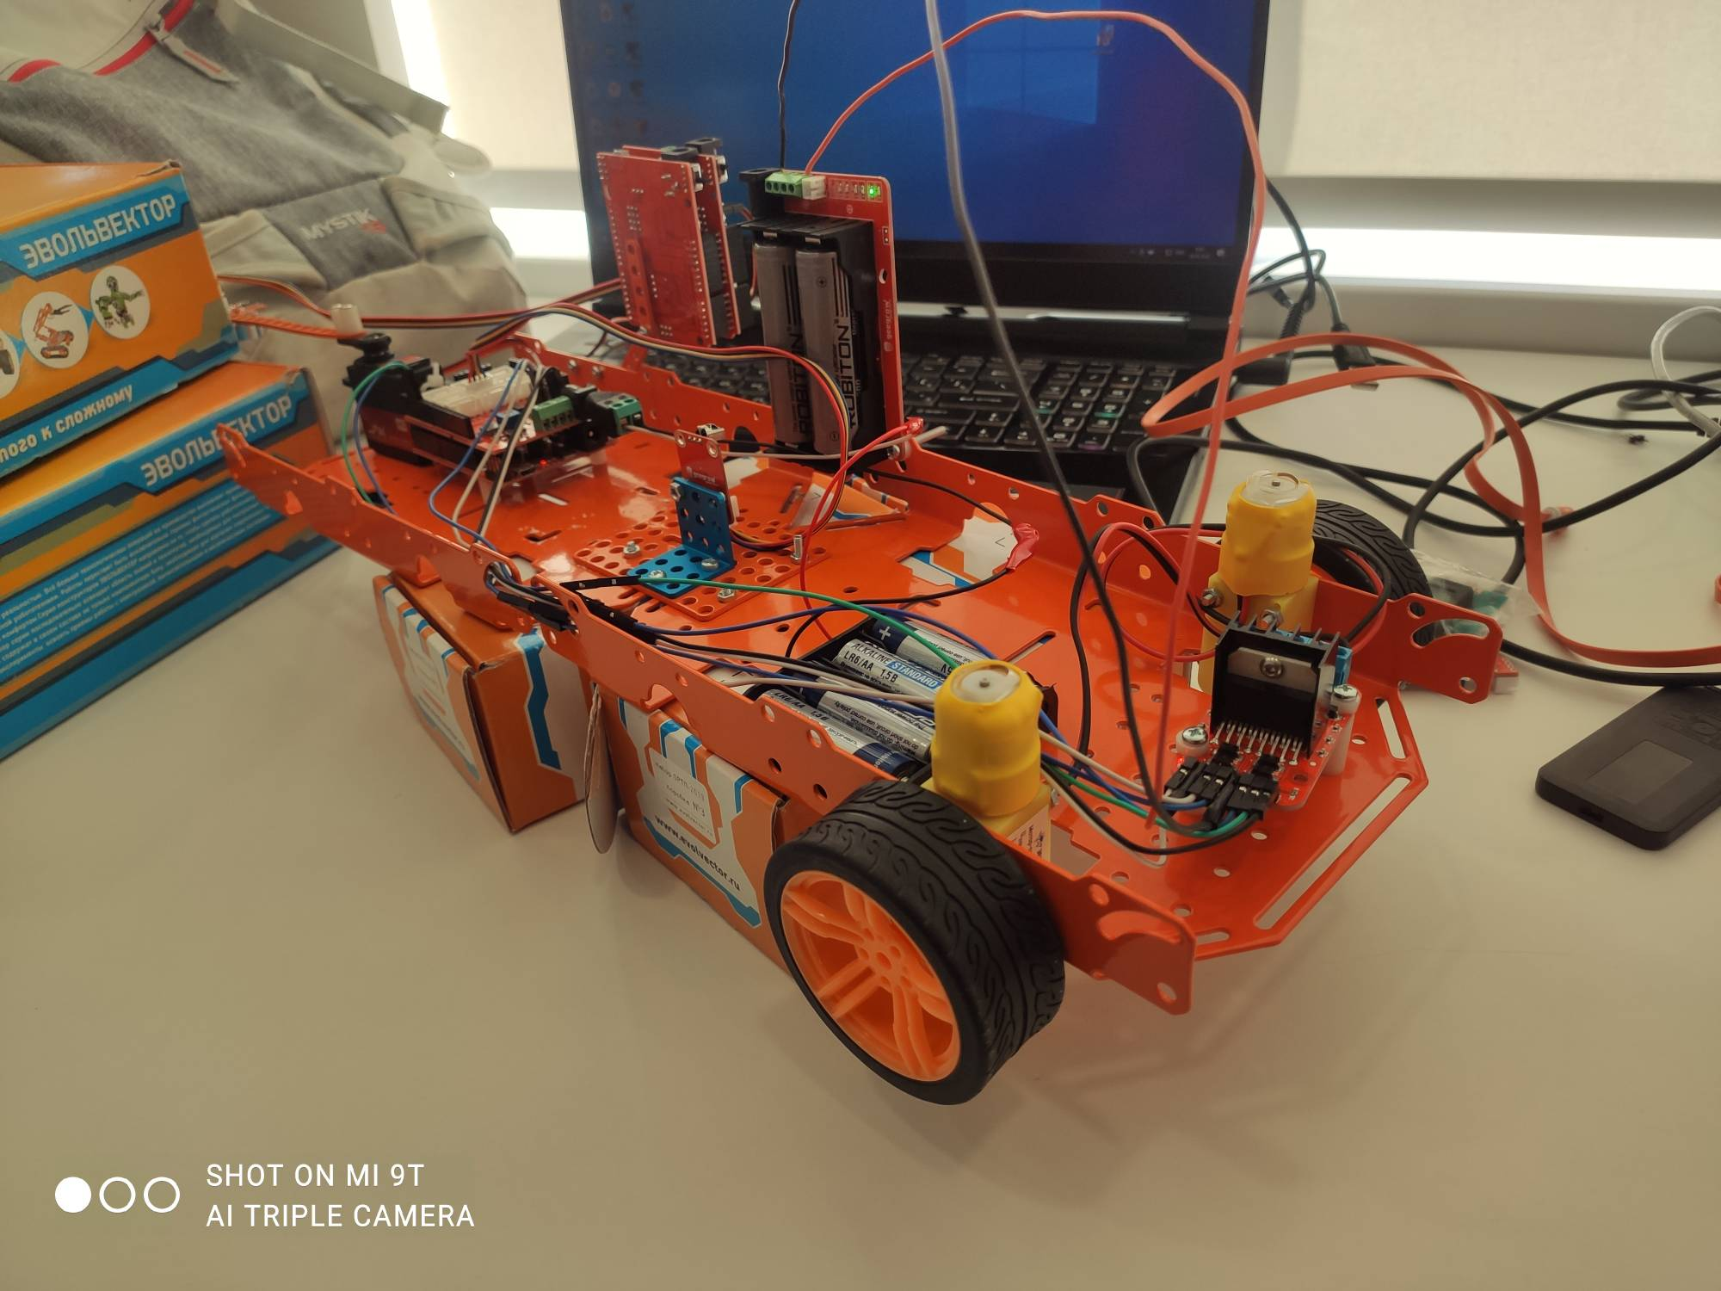
Процесс сборки

Slide 5
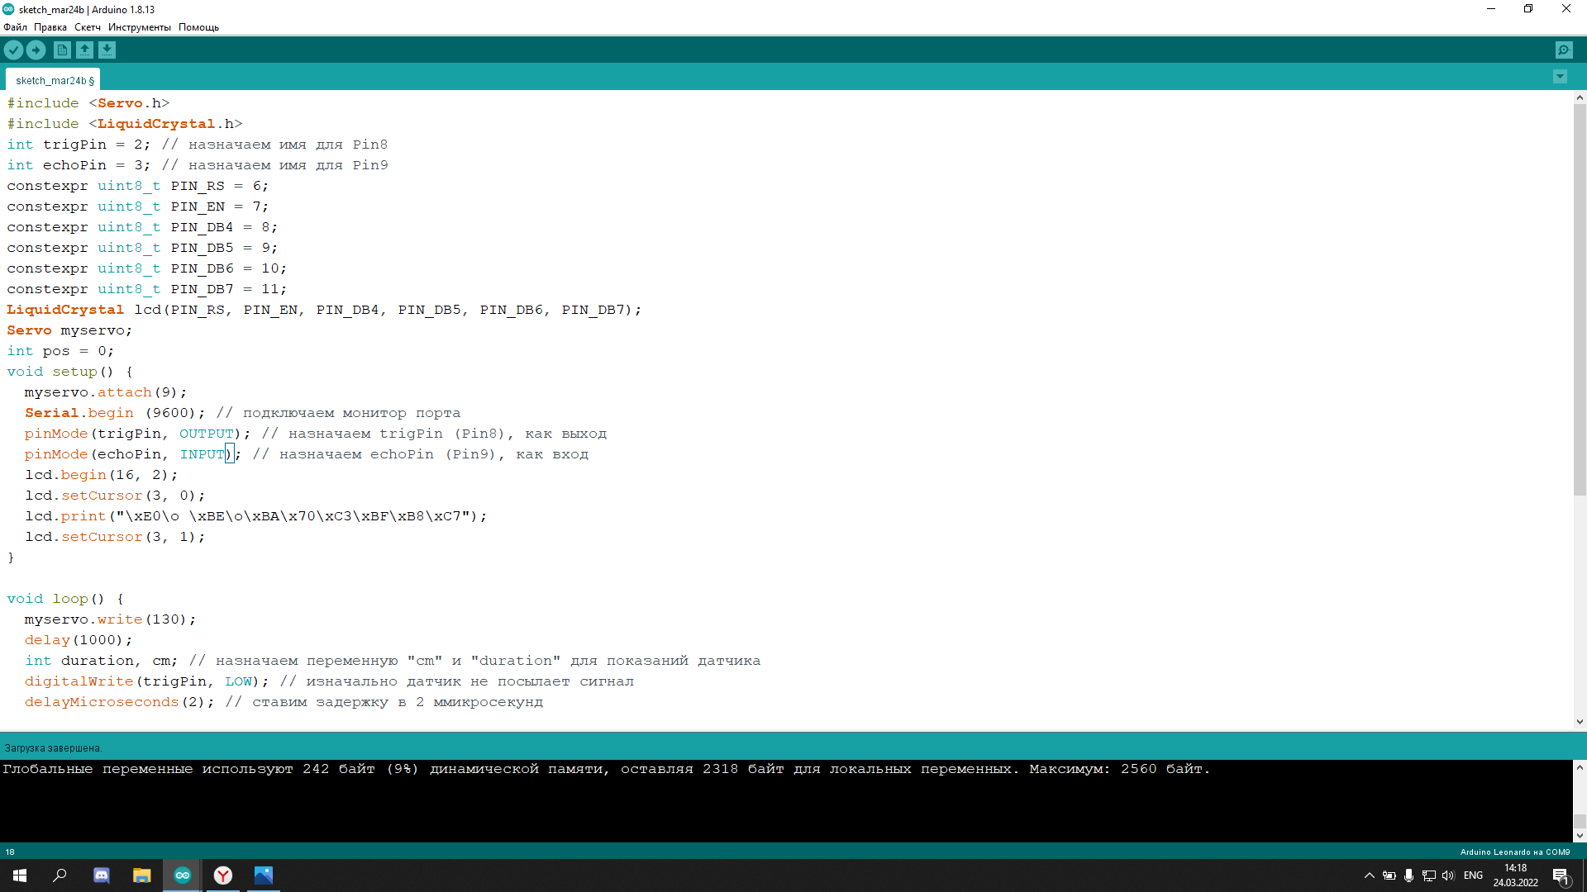
ФРАГМЕНТ ПРОГРАММЫ

Slide 6
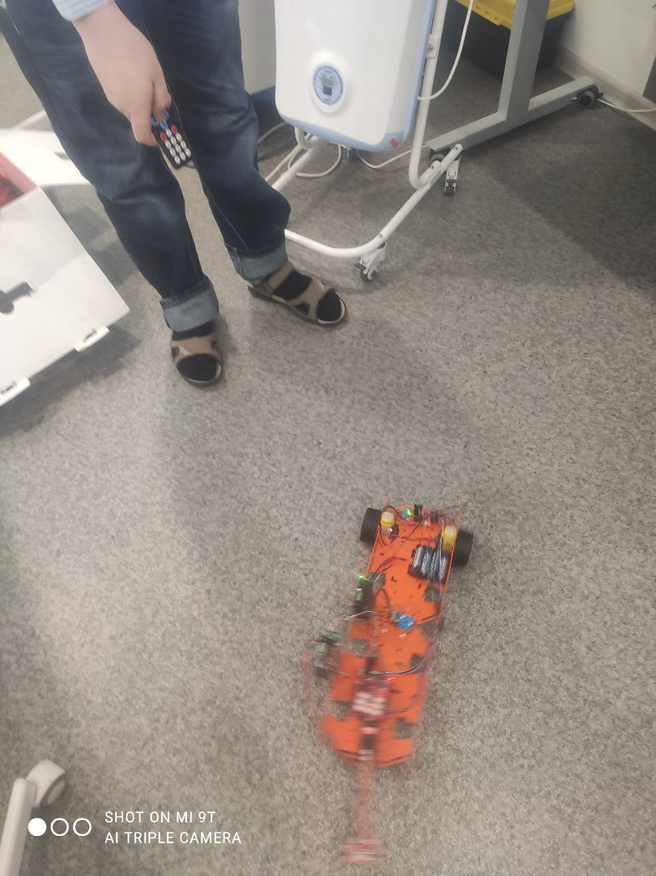
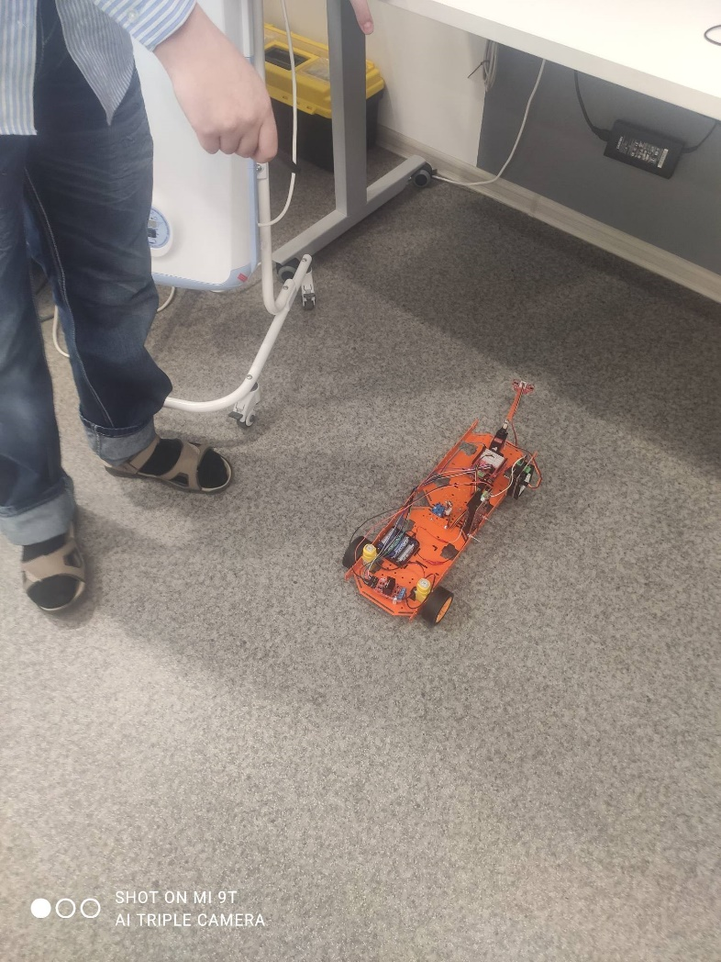
Настройка и управление роботом через
ИК пульт

Slide 7
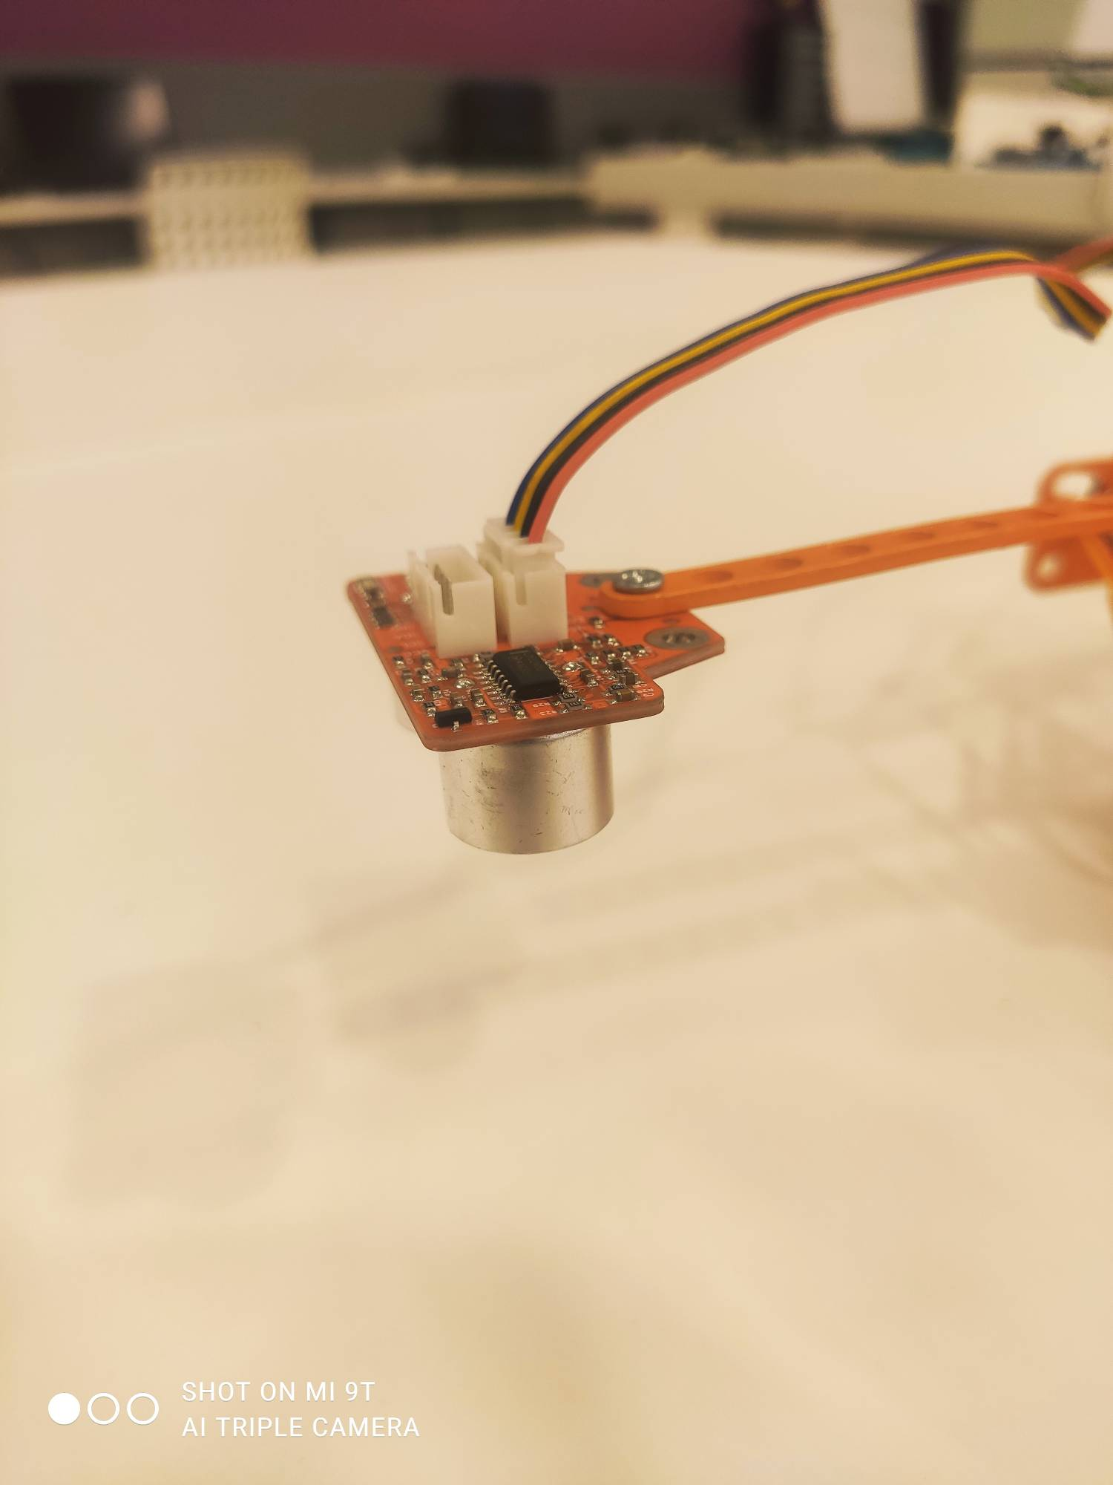
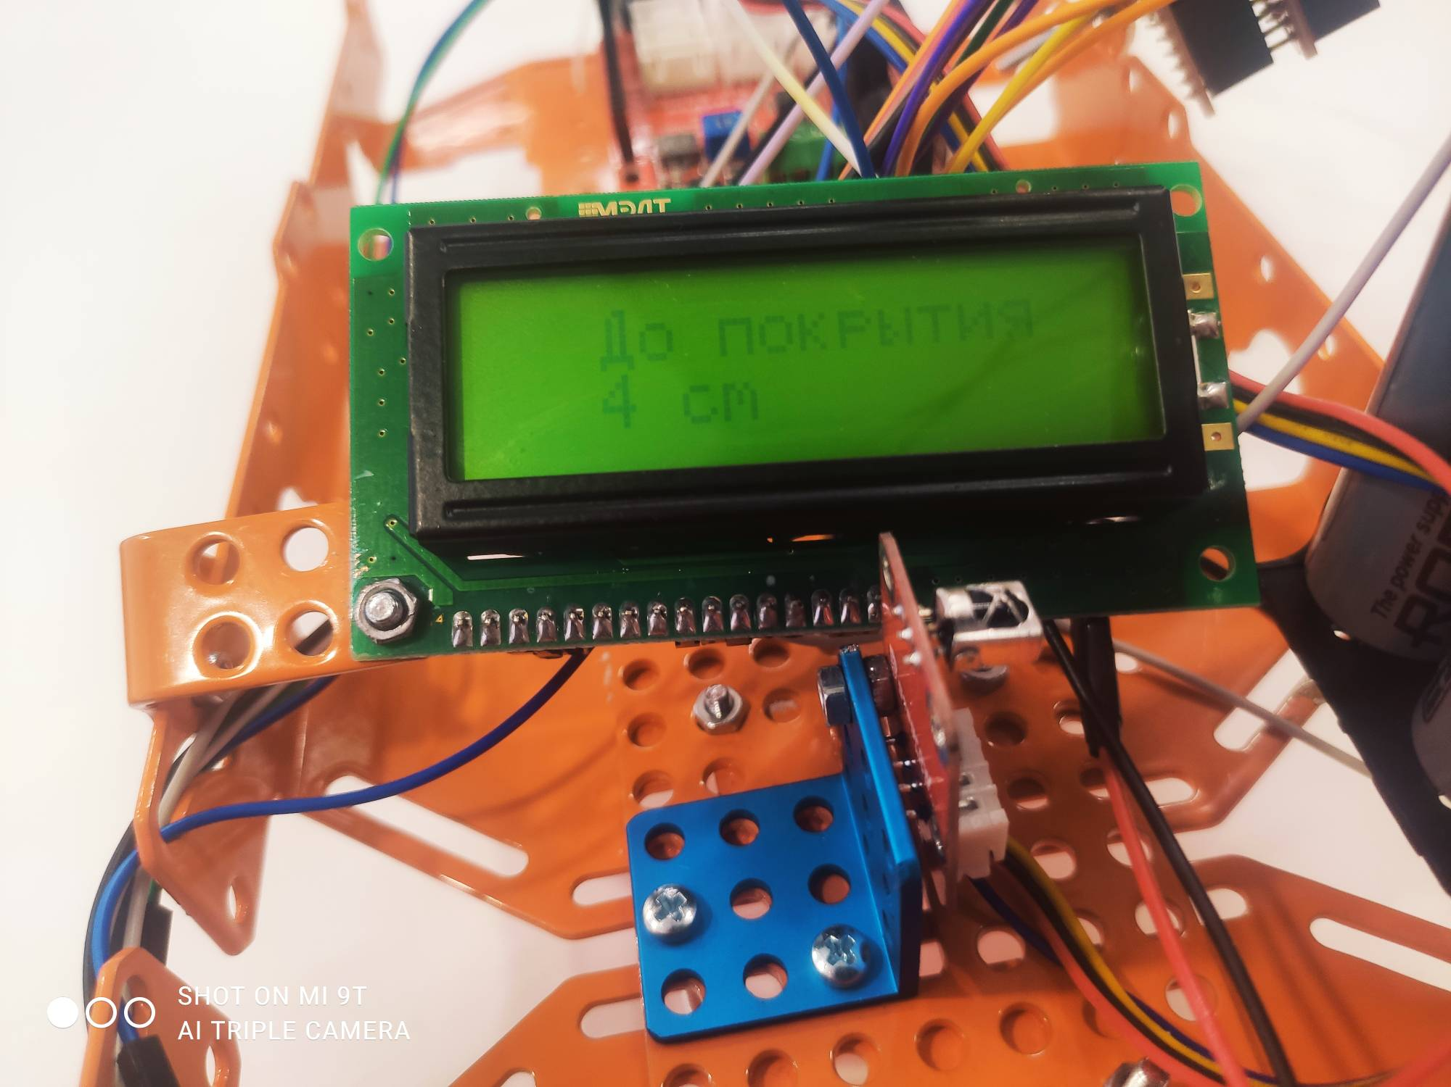
Вывод с датчика на LCD-диплей

Slide 8
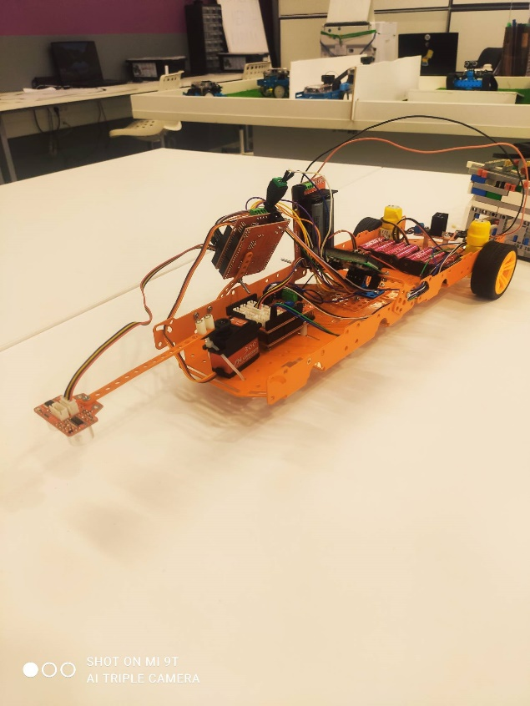
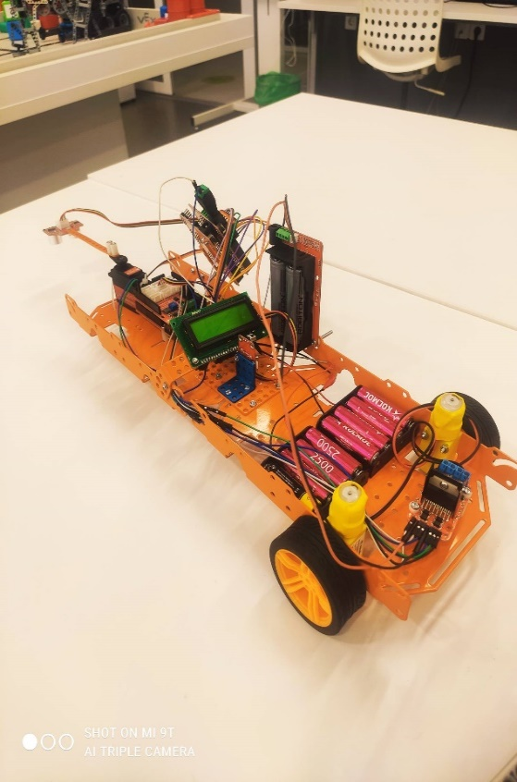
ВЫВОД:
В ходе работы над проектом я создал действующую модель «Робота инспектора дорожнего покрытия»
Произвел отладку работы датчиков и настроил управление «Робота инспектора дорожнего покрытия»
через ИК-пульт

Slide 9
СПАСИБО ЗА ВНИМАНИЕ!

